Slide 1
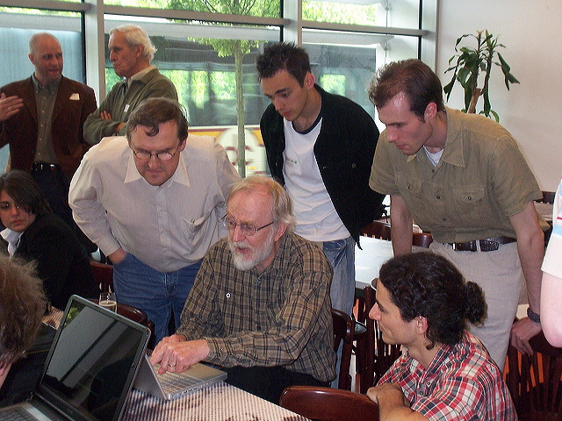
ImageJ Macro 2021 Alberto Duina

Slide 2
Outline
Estensioni di imageJ
Motivi per scrivere una macro
Notizie varie sulle macro
Passi per scrivere una macro
Registratore Macro
Generalizzare una macro registrata
Elaborazione immagine già aperta
Libreria di funzioni
Variabili ed operatori
Blocchi decisionali e loop
Accelerare una macro
Attendere input dell’utente
Documentare
Esempio
Link dove trovare aiuto
ImageJ Macro Alberto Duina

Slide 3
Estensioni per ImageJ 1/4
Le capacità di ImageJ possono essere estese grazie alla possibilità di caricare dei moduli di codice sotto forma di:
Macro
Plugins
Scripts
:
ImageJ Macro Alberto Duina

Slide 4
Estensioni di IJ: le Macro 2/4
    PRO
    possono essere registrate automaticamente.
    sono più semplici da scrivere, correggere e mettere in funzione.
    CONTRO
    sono relativamente lente poiché sono interpretate.
    spreco di memoria.
    disponibili solo le funzioni già predisposte all’interno di ImageJ.
    girano sempre in primo piano bloccando altre elaborazioni in ImageJ.
ImageJ Macro Alberto Duina

Slide 5
Estensioni di IJ: i Plugins 3/4
Plugins: quando la macro non ci basta . . .
PRO
I Plugins sono concettualmente molto più potenti, sono implementati come classi Java e fanno uso di tutta la potenza del linguaggio e delle API sia di Java e di ImageJ, ed eventualmente di terze parti.
Estremamente più veloci poiché sono compilati.
CONTRO
Apprendimento più complicato
Realizzazione e debug più lunghi
ImageJ Macro Alberto Duina

Slide 6
Estensioni di IJ: gli Scripts 4/4
Gli scripts hanno, come i plugins, accesso a tutte le API di Java e, come le macro non vengono compilati. Sono però più lenti, più complicati delle macro e meno integrati in ImageJ. Possono essere usati per comandare ImageJ in modo headless, cioè invisibile all’utente.
ImageJ Macro Alberto Duina

Slide 7
Motivi per scrivere una macro
Quando abbiamo uno o più di questi obbiettivi:
Consistenza: stessa procedura per tutte le immagini
Velocità: per operazioni ripetitive e/o su molte immagini
Documentazione: per nuovi metodi o pubblicazioni
Sharing: metterle a disposizione per altri utenti
Estensione: aggiunta di comandi e shortcuts
Perché ci hanno costretti ….
ImageJ Macro Alberto Duina

Slide 8
Notizie varie sulle macro 1/2
Le macro sono stringhe di comandi riunite assieme per automatizzare delle operazioni in ImageJ.
Sono file di testo, con sintassi simile al Java ed estensione .ijm (consigliata) oppure .txt
Anche le macro, come tutti i programmi per computer, vanno implementate con precisione, non ammettono errori.
Le macro possono essere eseguite da menu, essere assegnate a sequenze di tasti o addirittura si possono assegnare macro ad un pulsante della toolbar, di cui si può anche definire il disegno all’interno della macro.
ImageJ Macro Alberto Duina

Slide 9
Notizie varie sulle macro 2/2
Le macro registrate utilizzano il path della immagine impiegata durante la registrazione. Effettuare le dovute modifiche per renderle generali, mediante l’elaborazione solo di immagini già aperte o mediante dialoghi di selezione.
Documentazione: per voi e per altri futuri utenti, è utilissima. Commenti ed istruzioni possono (devono!) essere scritti all’interno della macro.
ImageJ è da sempre open source. Questo incoraggia a distribuire analogamente le nostre creazioni.
ImageJ Macro Alberto Duina

Slide 10
Passi per scrivere una Macro
Passi iniziali:
Utilizzare il macro recorder per costruire la base della nostra macro, oppure modificarne una di esempio.
Adattare la macro, per renderla generica, in modo che possa girare su qualsiasi immagine
Passi opzionali:
Aggiungere eventuali “loop” su gruppi di immagini.
Aggiungere eventuali dialoghi con l’operatore, per ricevere selezioni, comandi o valori di input
ImageJ Macro Alberto Duina

Slide 11
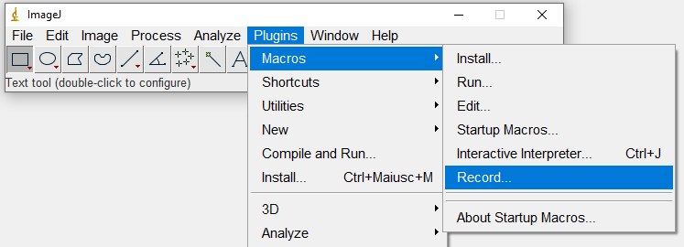
Registratore Macro
Per cominciare ad utilizzare le macro conviene utilizzare il registratore (Plugins/Macro/Record) e registrare una serie di comandi… teniamo conto che registrerà anche i nostri errori, quindi occorrerà eliminarli editando la nostra macro.
ImageJ Macro Alberto Duina

Slide 12
Generalizzare una macro registrata
Come già detto il registratore registra tutte le nostre operazioni, includendo anche l’esatto nome delle immagini utilizzate. Per la selezione di immagini abbiamo 3 diverse possibilità:
Aprire le immagini, o gli stack manualmente, prima di eseguire la macro.
Includere nella macro un dialogo per selezionare l’immagine
Includere nella macro un dialogo per selezionare la cartella di cui processare tutte le immagini contenute
ImageJ Macro Alberto Duina

Slide 13
Elaborazione immagine già aperta
Se si desidera applicare la macro ad un immagine già aperta in precedenza, ci occorrerà un riferimento a questa immagine. Ci sono due possibilità:
title1 = getTitle();
In cui nella variabile title1 viene messo il nome immagine. Questo metodo non permette, però di avere immagini con lo stesso nome
id2 = getImageID();
In cui nella variabile id1 viene messo il numero univoco con cui ImageJ identifica l’immagine.
ImageJ Macro Alberto Duina

Slide 14
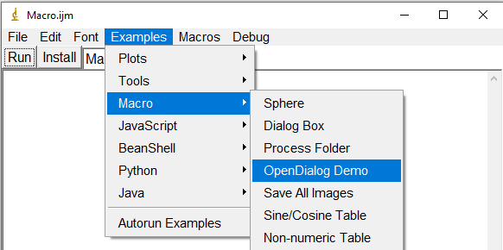
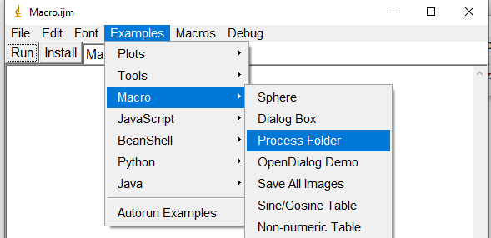
Dialoghi selezione immagine
Per avere degli esempi accediamo all’editor di Imagej con
Plugins/New/Macro
Poi, all’interno dell’Editor selezionare Examples/Macro/OpenDialog Demo per aprire una singola immagine, oppure Examples/Macro/Process Folder per selezionare l’intera cartella
ImageJ Macro Alberto Duina

Slide 15
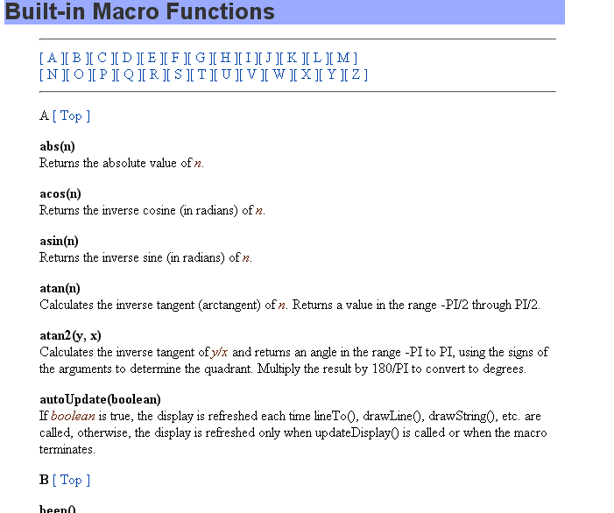
Libreria di funzioni
E’disponibile una vasta libreria di funzioni macro già definite all’interno di ImageJ. Questa sua descrizione è il manuale a cui fare riferimento per l’uso e la sintassi delle funzioni disponibili.
ImageJ Macro Alberto Duina

Slide 16
Variabili ed operatori
Risorse per le macro
Tutte le funzioni disponibili per le macro sono elencate sul sito di ImageJ in Developer Resources / Built-in Macro Functions
Variabili
Le variabili delle Macro non sono tipizzate, esse vengono correttamente inizializzate al primo utilizzo
Operatori
Vengono utilizzati quasi tutti gli operatori standard di Java, con meno livelli di precedenza
ImageJ Macro Alberto Duina

Slide 17
Blocchi decisionali e loop
Blocchi decisionali
If
If .... Else
Loop
Sono disponibili le instruzioni for, while e do ... while
ImageJ Macro Alberto Duina

Slide 18
Accelerare una macro
Per accelerare una macro è possibile fare in modo che quest’ultima lavori senza aggiornare lo schermo. Si utilizza il comando:
  setBatchMode(true)
  al termine si può tornare al modo normale con:
  setBatchMode(false)
  A fine lavoro è sempre meglio avvertire l’operatore con un messaggio, in particolare quando, col modo batch, non si visualizza nulla sullo schermo.
ImageJ Macro Alberto Duina

Slide 19
Attendere input dell’utente
Se occorre attendere un operazione da parte dell’utente, ad esempio la regolazione manuale del treshold, oppure durante il debugging, possiamo mettere in pausa, per un tempo indefinito la macro utilizzando il comando waitForUser(“ “);
Il vantaggio di waitForUser(), su showMessage() è che si tratta di un messaggio “modeless”, che permette di usare ImageJ, magari per vedere valori o coordinate, durante la pausa.
ImageJ Macro Alberto Duina

Slide 20
Documentare
  Si possono includere commenti, facendoli precedere dal simbolo //
  Ricordate: commentare, commentare tutto, anche di fronte all’evidenza! (o era forse negare ?)
ImageJ Macro Alberto Duina

Slide 21
Esempio1
if (nImages!=2)
exit("Questa macro richiede due immagini aperte");
run("Set Measurements...", " mean standard redirect=None decimal=3");
run("Clear Results");
imageCalculator('Subtract create 32-bit', 1, 2);
selectImage(1);
makeOval(59, 60, 132, 132);
waitForUser("POSIZIONAMENTO ROI","posizionare la ROI e premere OK");
roiManager("Add");
roiManager("Measure");
selectImage(3);
roiManager("Select",0);
roiManager("Measure");
selectWindow("Results");
saveAs("txt");
ImageJ Macro Alberto Duina
Notes:
1) 2) Questa macro presuppone che siano già aperte due immagini
3) Imposta con Set Measurements i parametri da misurare: media e deviazione standard, con 3 decimali
4) Cancella l’eventale contenuto della finestra Results
5) Effettua il calcolo dell’immagine differenza tra la prima e la seconda immagine, creando una nuova immagine a 32 bit
6) Seleziona la prima immagine
7) Disegna una ROI circolare sulla prima immagine
8) Invita l’utilizzatore a posizionare la ROI dove desidera effettuare la misura.
9) Aggiunge la ROI della prima immagine, modificata dall’utilizzatore, al roiManager
10) Effettua la misura di media e devStan che vengono scritte nella finestra Results
11) Seleziona l’immagine differenza
Tramite il roiManager applica la medesima ROI della prima immagine sull’immagine differenza
13) Effettua la misura di media e devStan che vengono scritte nella finestra Results
14) Seleziona la finestra Results
15) Apre un dialogo per il salvataggio dei risultati in un file.

Slide 22
Dove trovare aiuto
La documentazione di base si trova, da sempre sul sito di ImageJ del National Institute of Mental Health, Bethesda Maryland, USA.
https://imagej.nih.gov/ij/
Nel 2020 sono state raggruppate buona parte delle presentazioni e della documentazione disponibili in una singola pagina che contiene tutti i link relativi.
https://imagej.net
ImageJ Macro Alberto Duina

